Slide 1

Certificación
Coaching Play
Práctica
Semáforo del Proyecto de Vida
Lilian Díaz Gómez
24 de julio 2020

Slide 2
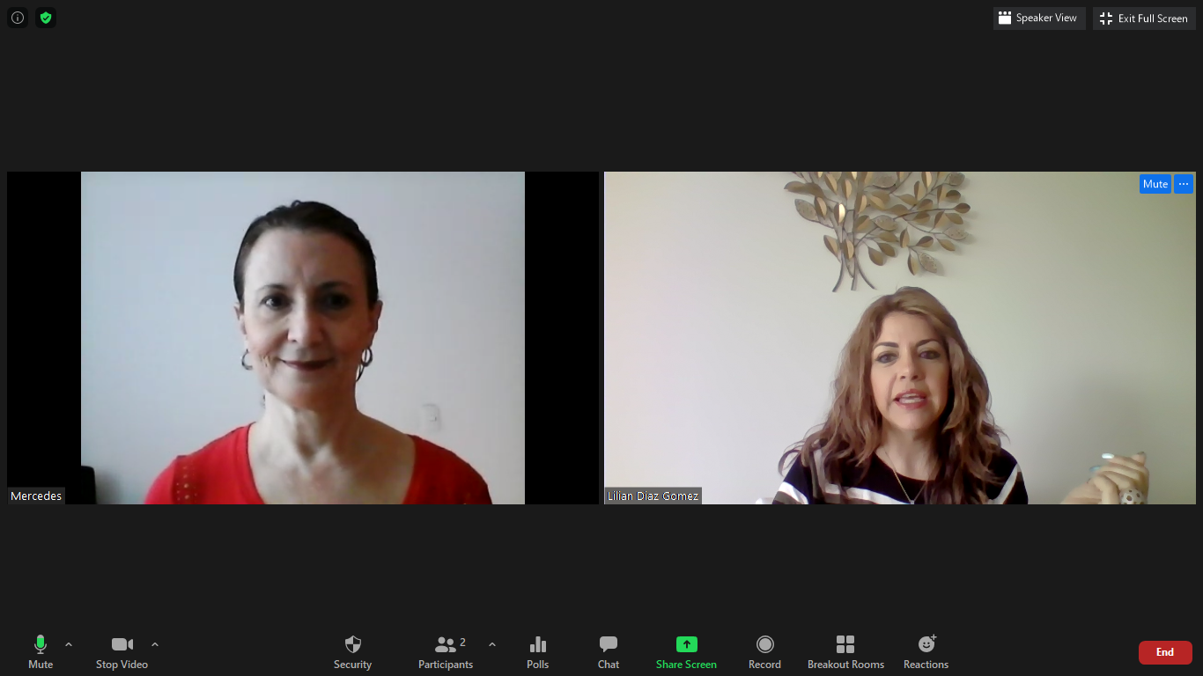
SEMÁFORO DEL PROYECTO DE VIDA
Cliente: Mercedes Troncoso
Coach: Lilian Díaz Gómez

Slide 3
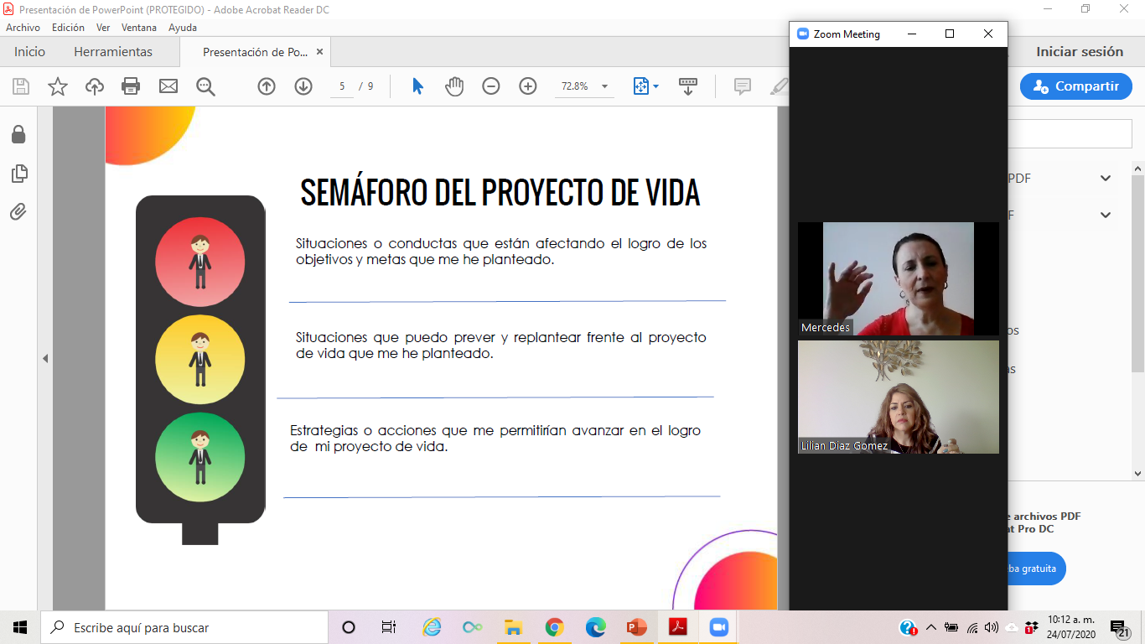
Cliente
Mercedes Troncoso
Coach
Lilian Díaz Gómez

Slide 4
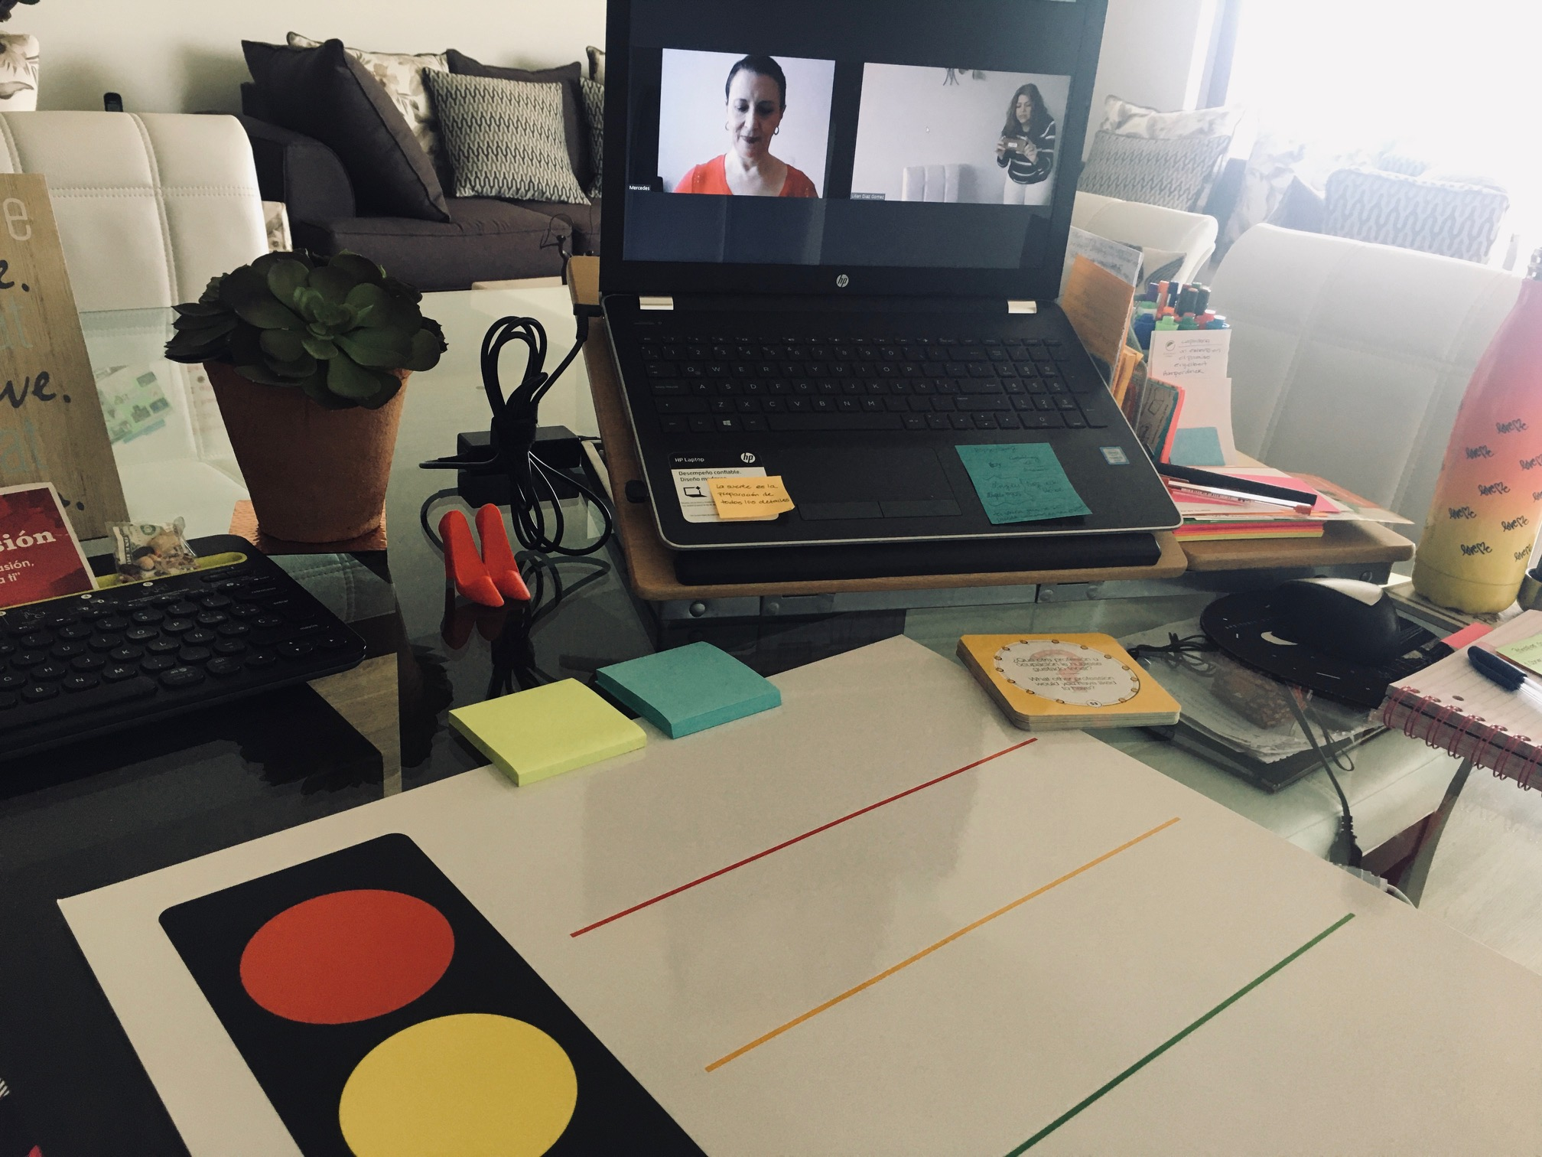

Slide 5
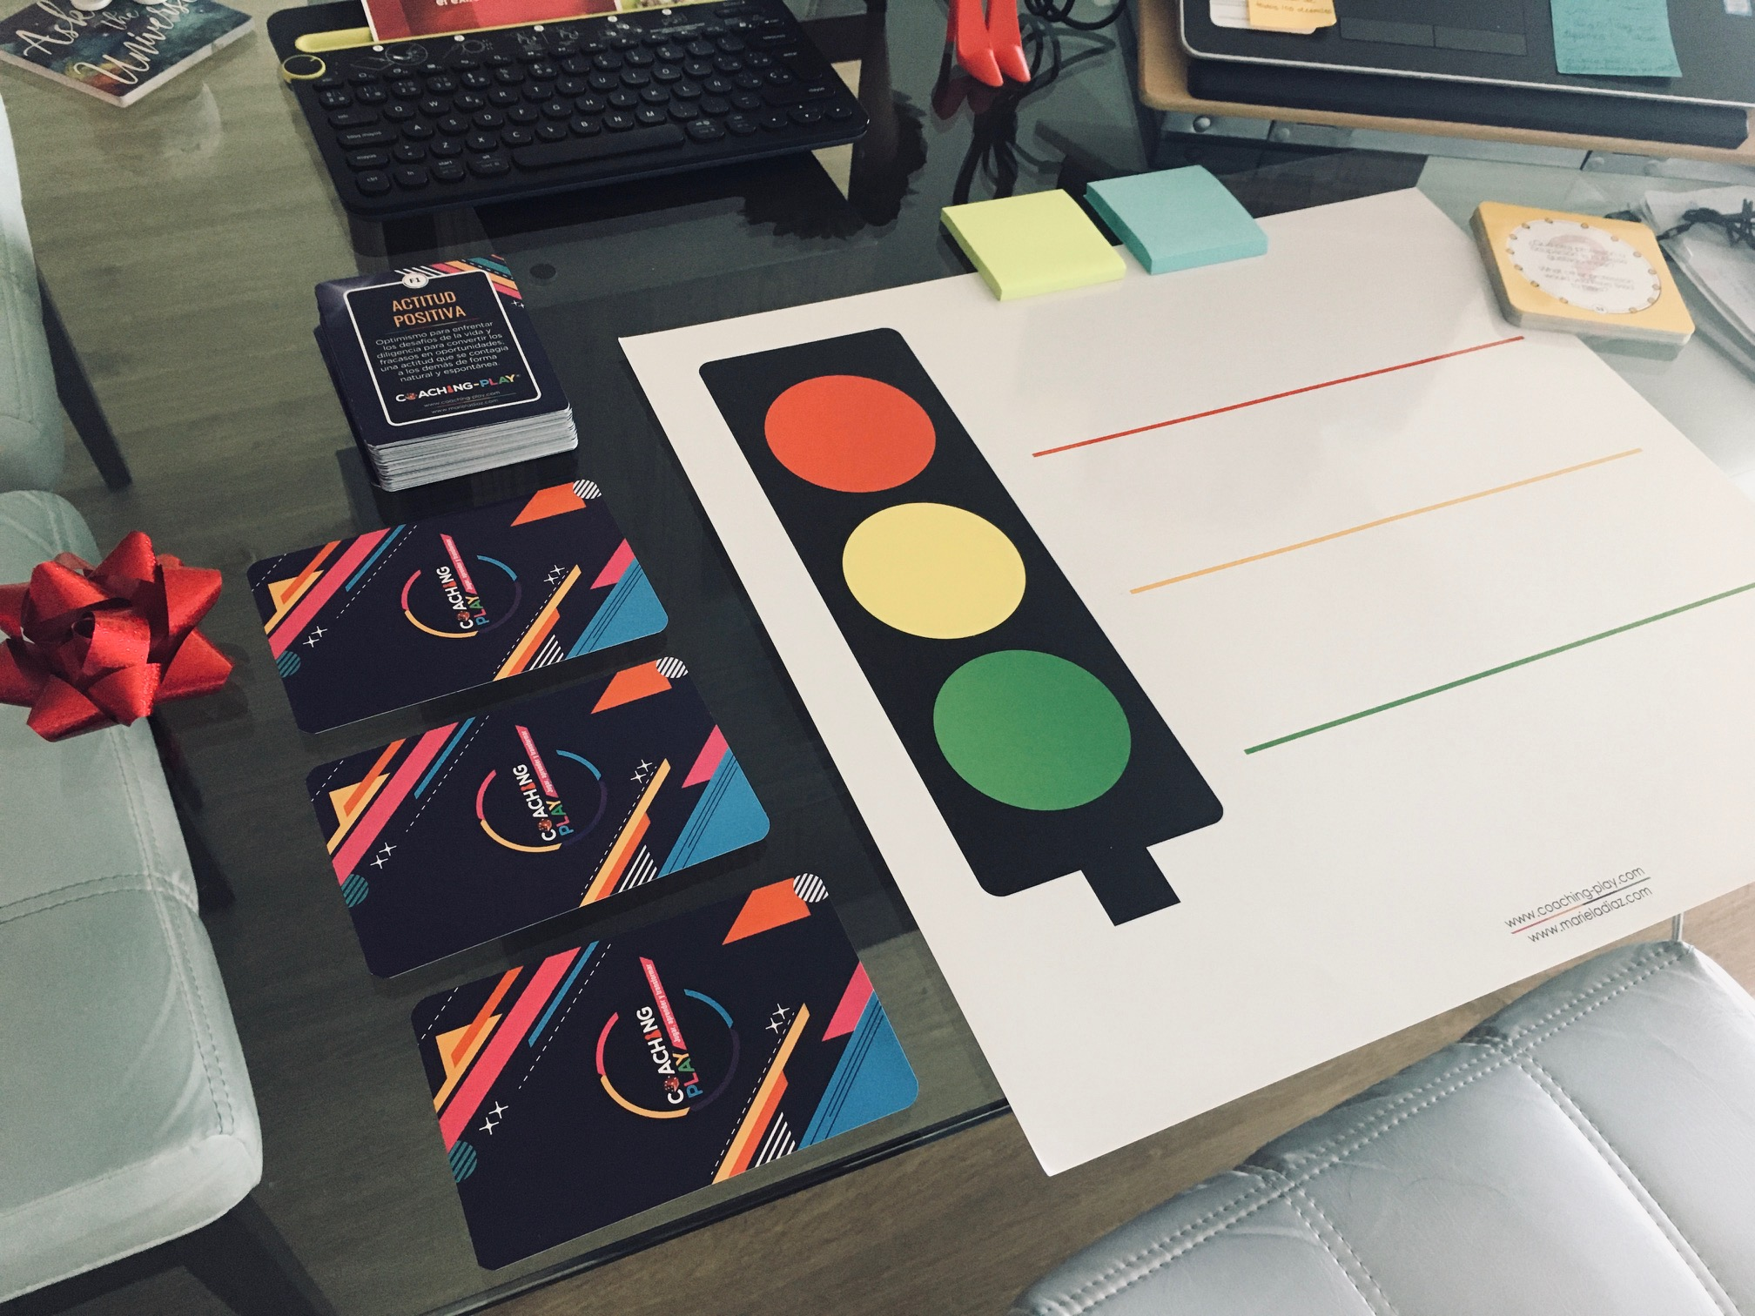

Slide 6
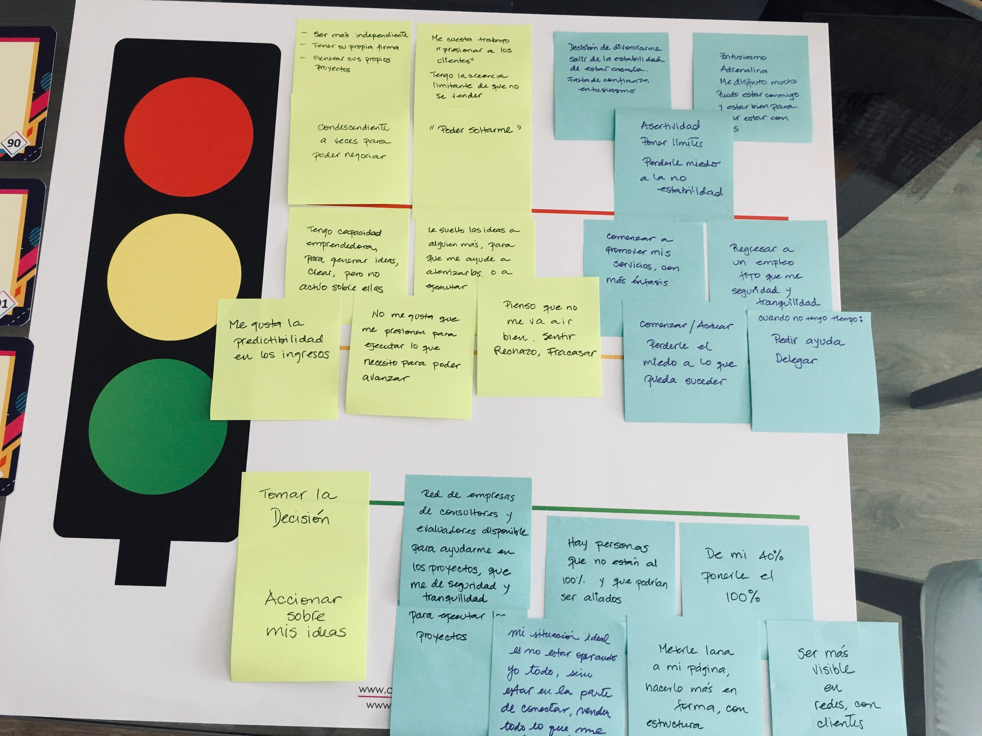

Slide 7
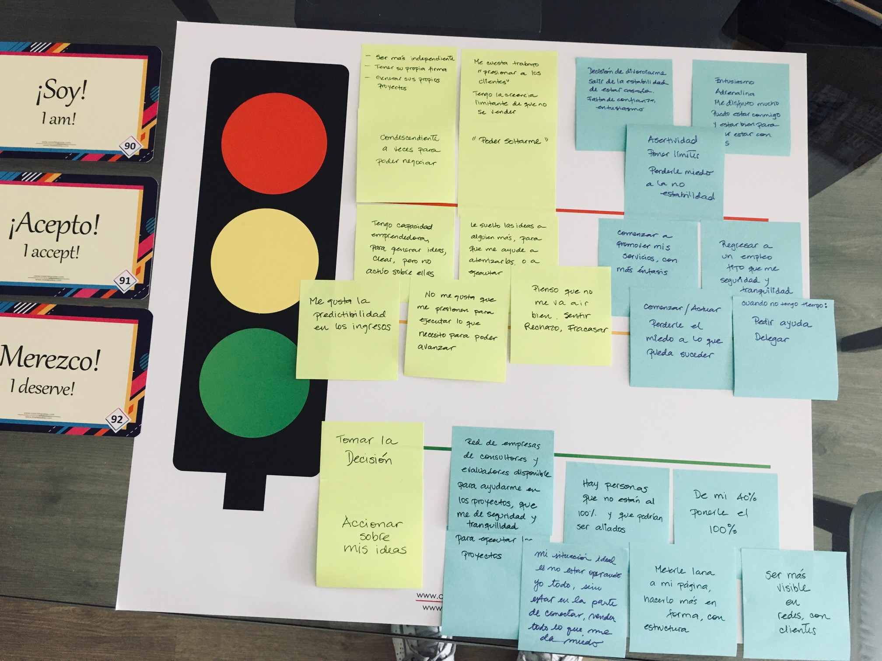

Slide 8
